Slide 1

Hadoop例子运行

Slide 2
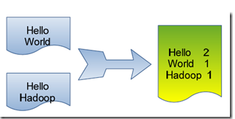
WordCount例子
WordCount(单词计数）
单词计数是最简单也是最能体现MapReduce思想的程序之一，可以称为 MapReduce版"Hello World"。
单词计数主要完成功能是：统计一系列文本文件中每个单词出现的次数。

Slide 3
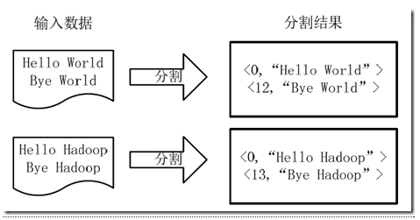
WordCount例子
WordCount处理过程
1. 将文件拆分成splits，由于测试用的文件较小，所以每个文件为一个split，并将文件按行分割形成<key,value>对，如下图所示。这一步由MapReduce框架自动完成，其中偏移量（即key值）包括了回车所占的字符数。

Slide 4
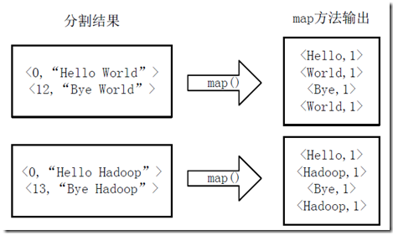
WordCount例子
WordCount处理过程
2. 将分割好的<key,value>对交给用户定义的map方法进行处理，生成新的<key,value>对。

Slide 5
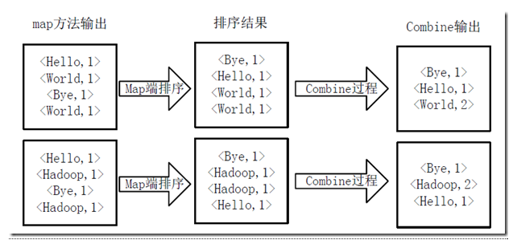
WordCount例子
WordCount处理过程
3. 得到map方法输出的<key,value>对后，Mapper会将它们按照key值进行排序，并执行Combine过程，将key至相同value值累加，得到Mapper的最终输出结果。

Slide 6
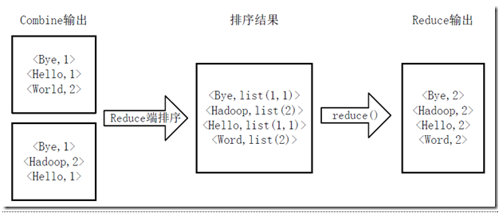
WordCount例子
WordCount处理过程
4. Reducer先对从Mapper接收的数据进行排序，再交由用户自定义的reduce方法进行处理，得到新的<key,value>对，并作为WordCount的输出结果。

Slide 7
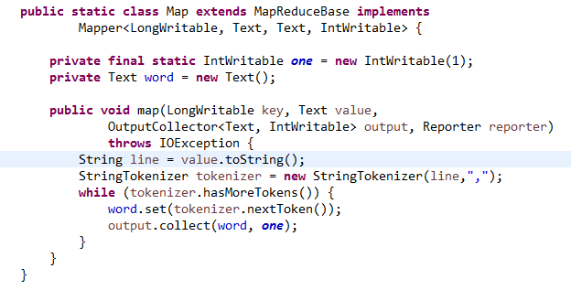
WordCount例子
WordCount的Map代码

Slide 8
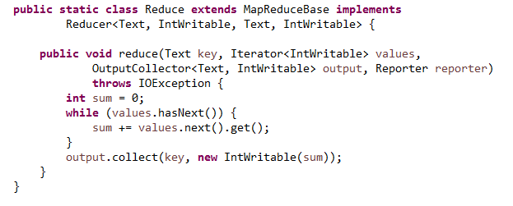
WordCount例子
WordCount的Reduce代码

Slide 9
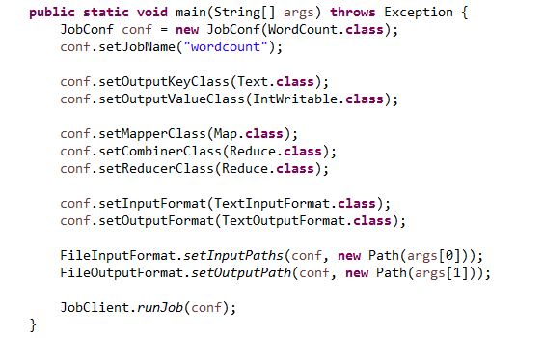
WordCount例子
WordCount主函数代码

Slide 10



WordCount例子
建立需要字符统计的测试文件为分别的T0.text,T1.text,T2.Text
T0.Text 内容为：
  T1.Text 内容为：
  T2.Text内容为：
通过Hadoop fs 命令建立HDFS输入目录
输入：hadoop fs -mkdir wordcountinput

Slide 11
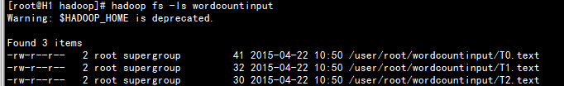
WordCount例子
上传测试文件到HDFS文件系统中去：
我们需要把刚刚建立的3个测试文件放入到HDFS的wordcountinput目录中去，采用以下命令：
注意：上面我这里的测试文件时放在testfile目录下的，各位同学根据自己的实际情况填写路径
输入 hadoop fs -ls wordcountinput 来查看是否上传成功，如果成功将出现下面的列表

Slide 12
WordCount例子
运行WordCount例子
输入：hadoop jar WorkCountT.jar WordCount wordcountinput wordcountoutput
来运行WordCount 例子,其中的写法意义代表如下：
jar :代表执行Jar包
WorkcountT.jar:代表我们已经打好包的MapReduce程序。
Wordcount:代表JAR包里面我们需要执行的类名称。
wordcountinput:代表MapReduce执行时从HDFS的那个目录作为输入目录
wordcountoutput:代表执行MapReduce执行完成后，结果的存放目录。

Slide 13
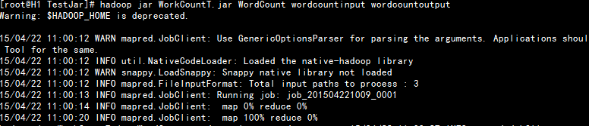
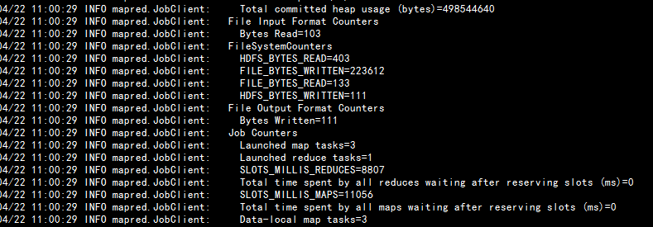
WordCount例子
如果MapReduce的任务启动成功后，将显示如下界面：
如图所示：任务启动成功并有3个文件需要进行处理，运行的任务编号
为：job_201504221009_0001 ,以及下面显示的map和reduce的执行百分百。

Slide 14
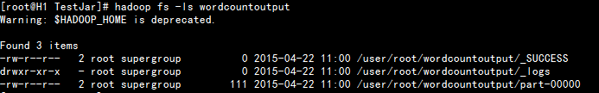
WordCount例子
如果执行完成后，我们可以到我们的输出目录里面去查询输出结果。
输入命令：hadoop fs -ls wordcountoutput 将显示如下信息：
通过上面命令我们找到了3个文件，分别是：_SUCCESS,_Logs,Part-00000
_SUCCESS:代表我们执行成功。
_Logs：代表执行过程中产生的日子文件
part-00000:就是我们的执行结果文件。
输入命令：hadoop fs -cat wordcountoutput/part-00000 以查看我们的执行结果.

Slide 15
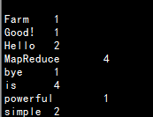
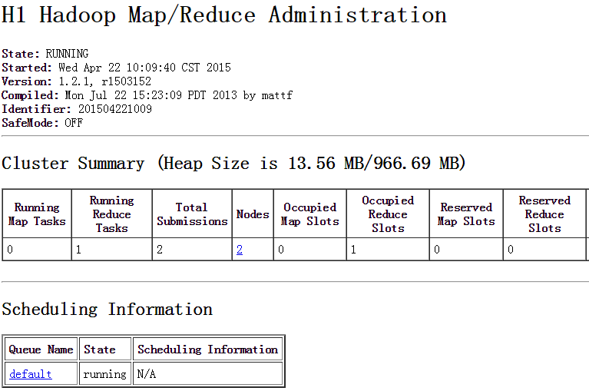
WordCount例子
我们看到执行的结果为如下，显示了每个单词的出现次数。
在整个过程中我们可以浏览器里面输入：http://192.168.9.38:50030/jobtracker.jsp来
查看整个Mapreduce的执行过程，如下图显示：

